Slide 1

UBND PHƯỜNG HƯNG ĐẠO
TRƯỜNG TIỂU HỌC ĐA PHÚC
Môn : Tiếng Việt
Bài 17 : G g Gi gi (Tiết 1)
Giáo viên thực hiện: Nguyễn Thị Thuỷ

Slide 2





Slide 3


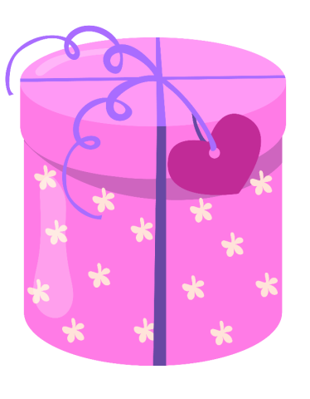








Slide 4



Đọc to
cá mè

Slide 5

Đọc to
nơ đỏ

Slide 6
Đọc to
lá me

Slide 7
Đọc to
Bố mẹ cho Hà đi ca nô.

Slide 8
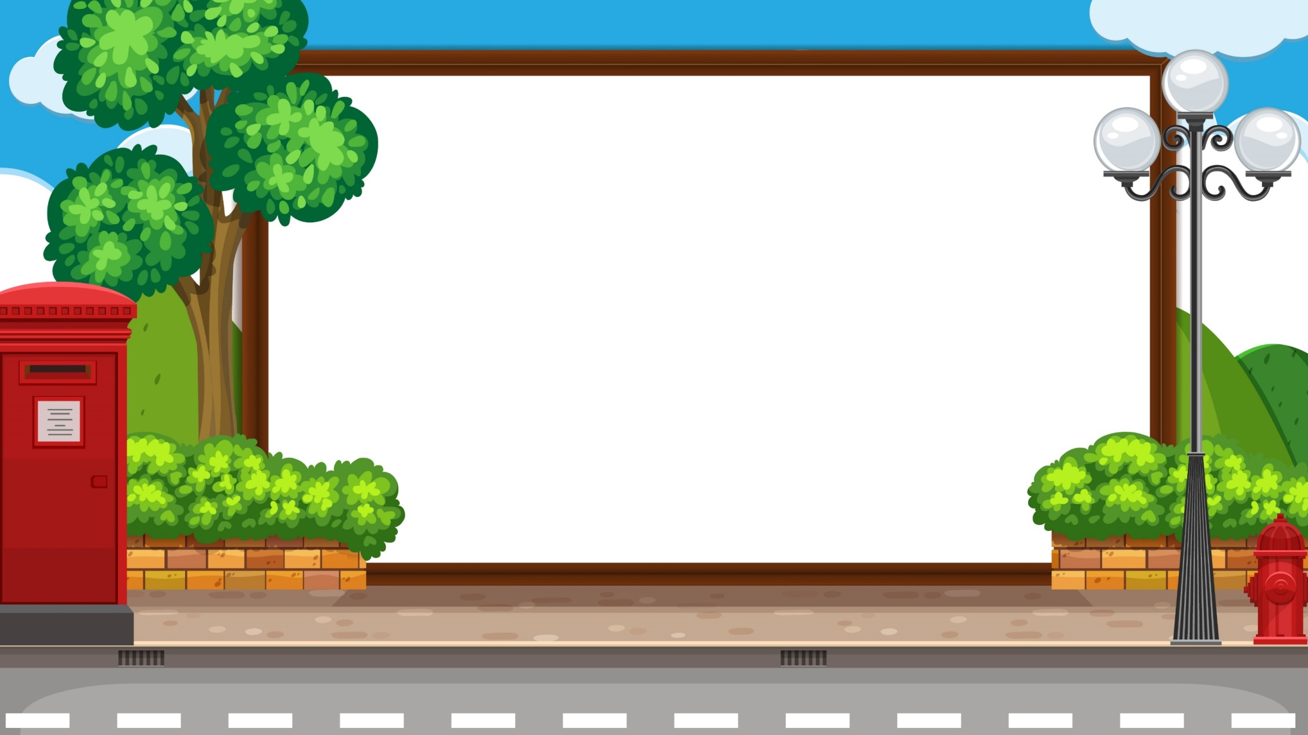

Bài 17
G g Gi gi

Slide 9
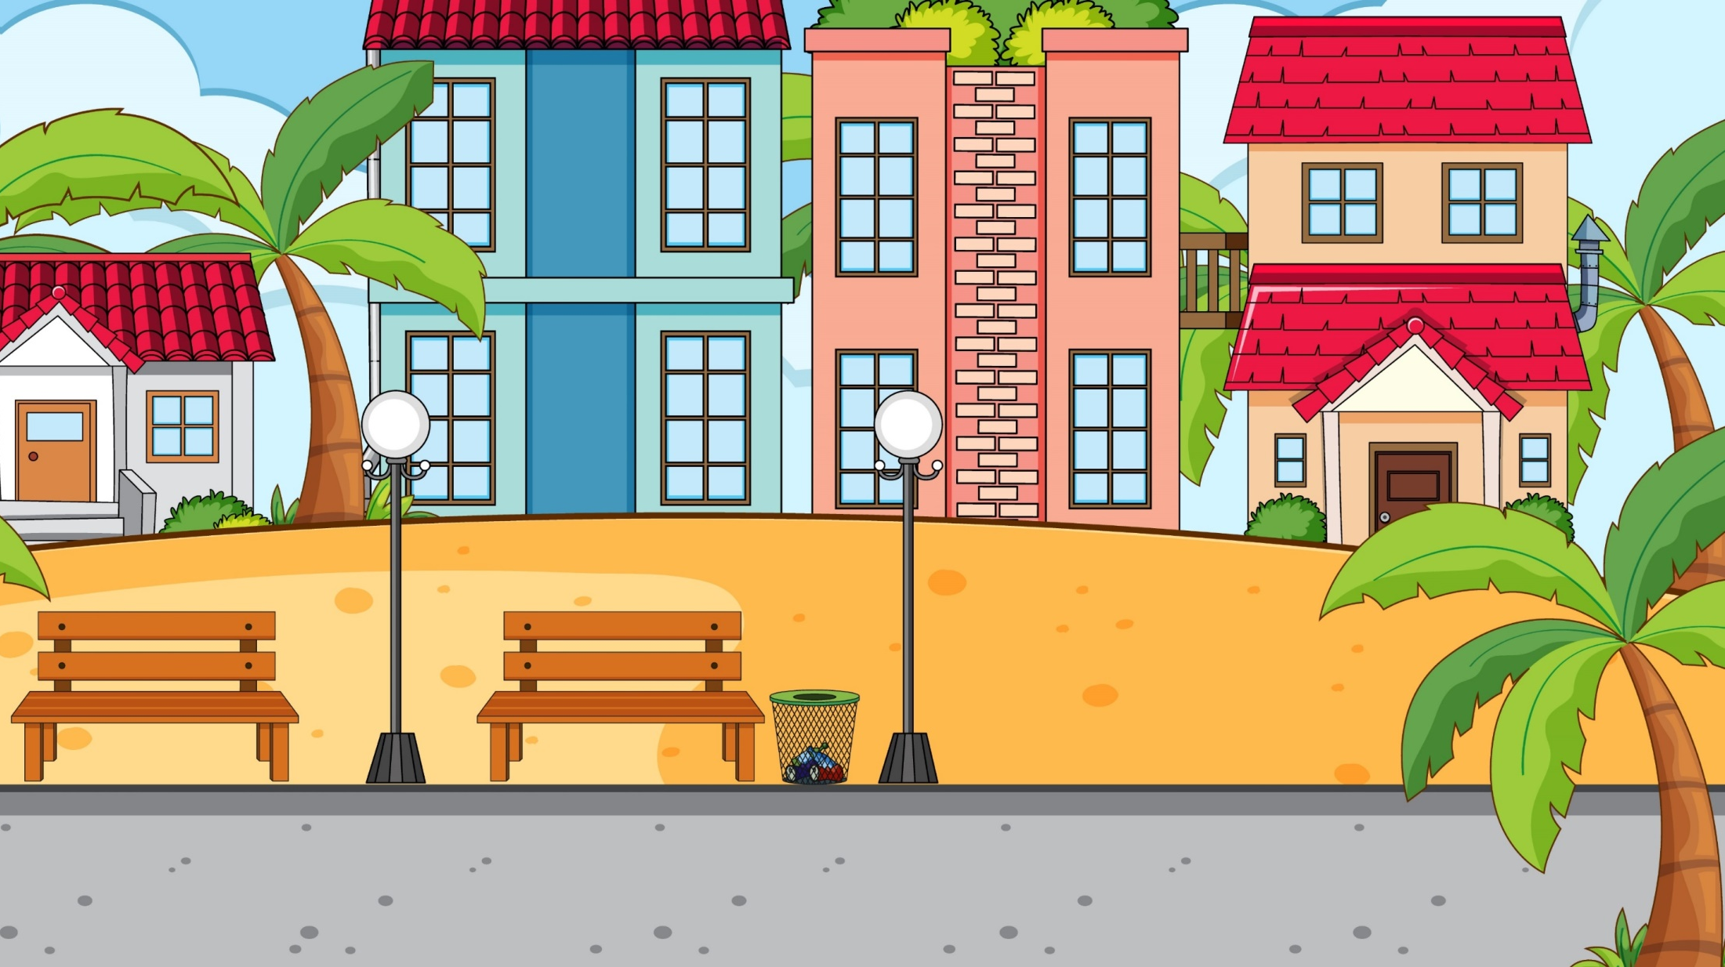

Tiết 1

Slide 10
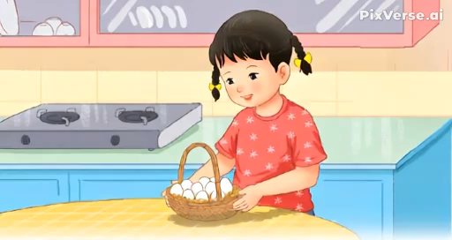

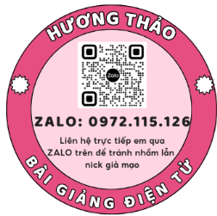

Slide 11
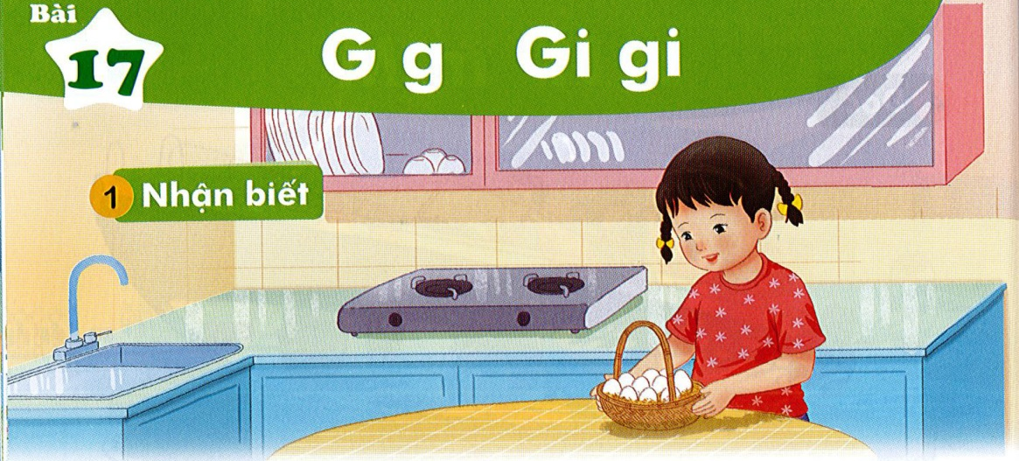
Nhận biết
1
Hà có giỏ trứng gà.

Slide 12
Đọc
2
g
gi
g
a
gi
ơ
gà
giơ
g
g
g
gi
gi
gi
ga
gỗ
gụ
giá
giò
giỗ

Slide 13
Đọc
2
g
gi
g
a
gi
ơ
gà
giơ
g
g
g
gi
gi
gi
ga
gỗ
gụ
giá
giò
giỗ

Slide 14
So sánh
g
gi
i
Notes:
So sáng G và GI

Slide 15
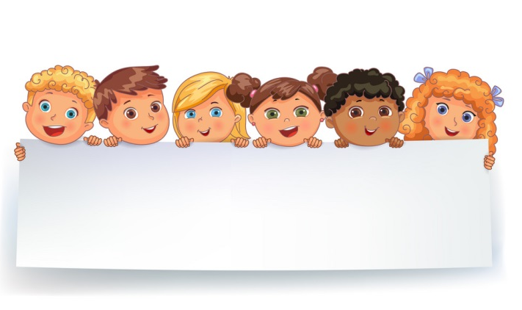


Thư giãn nào!

Slide 16
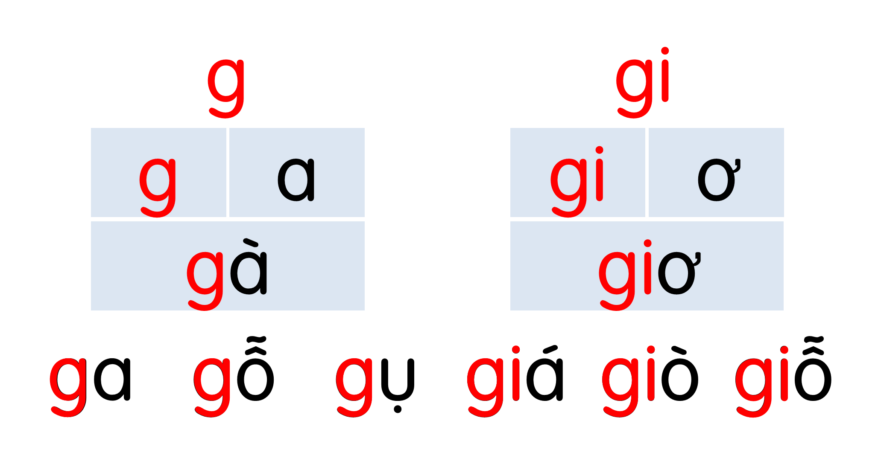
Notes:
Ôn lại

Slide 17
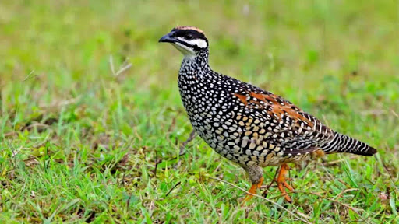
g
gà gô
g
Notes:
Hay còn gọi là CHIM ĐA ĐA

Slide 18
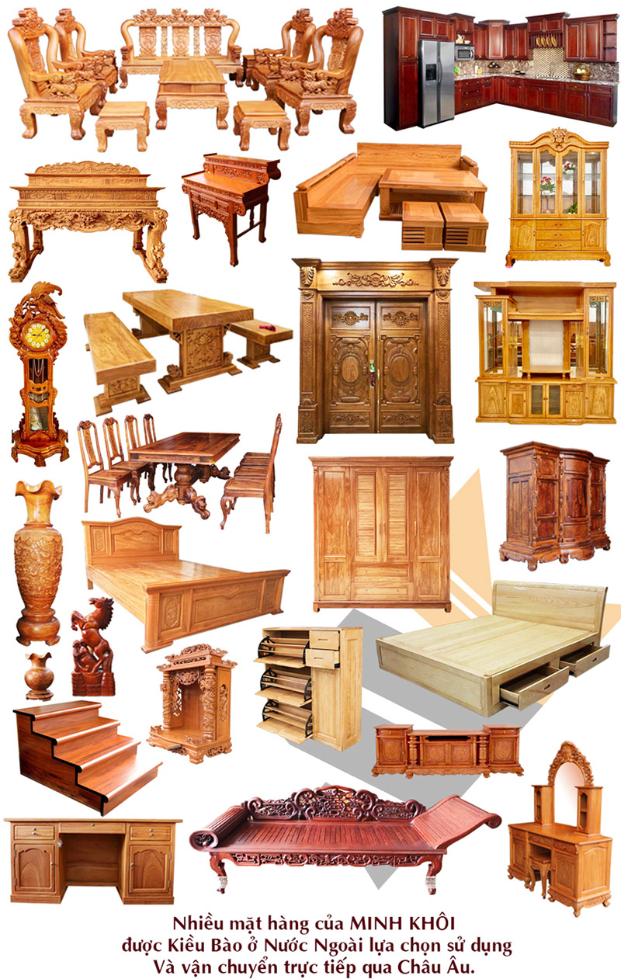
đồ gỗ
g

Slide 19
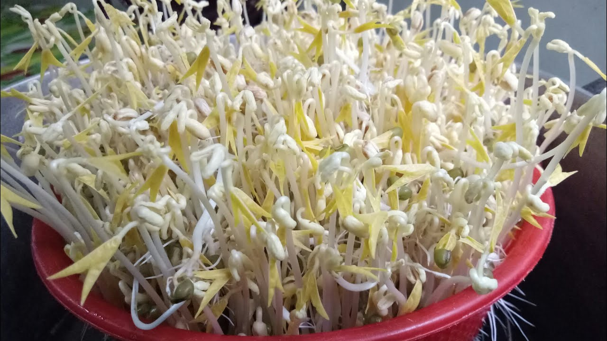
giá đỗ
gi

Slide 20
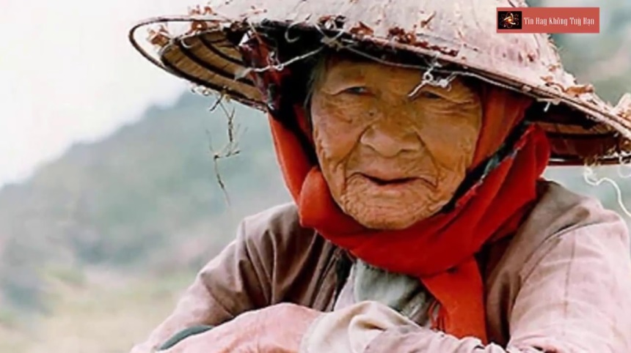
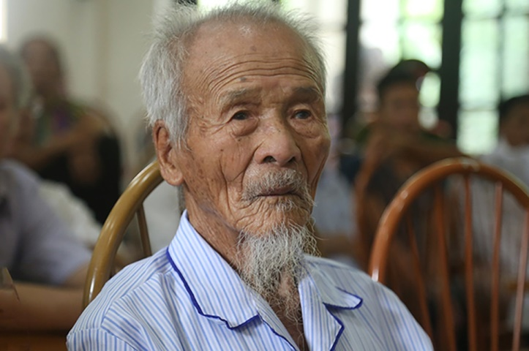
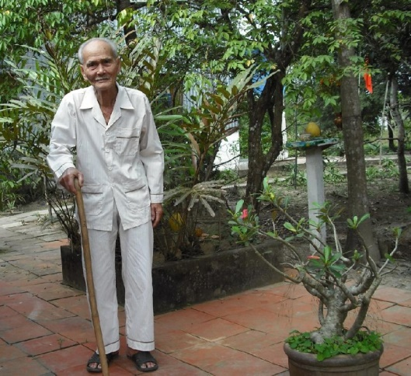
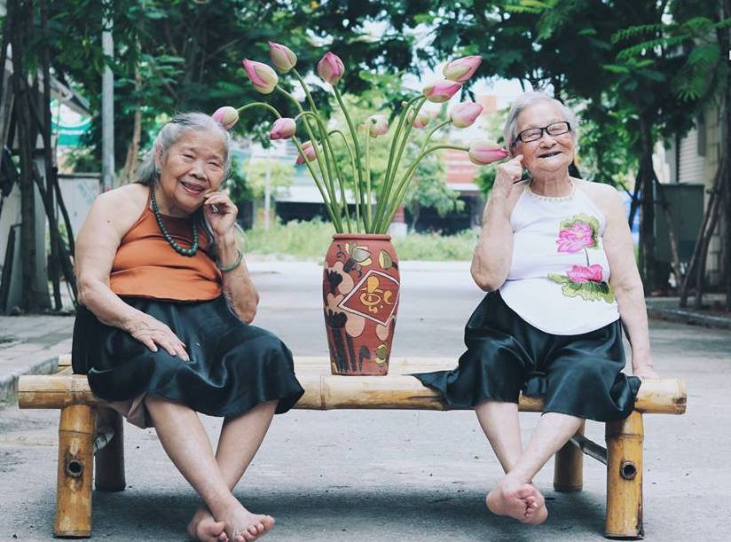
cụ già
gi
Notes:
GV lưu ý GD HS an toàn khi tham gia PTGT đường thuỷ

Slide 21

